Slide 1
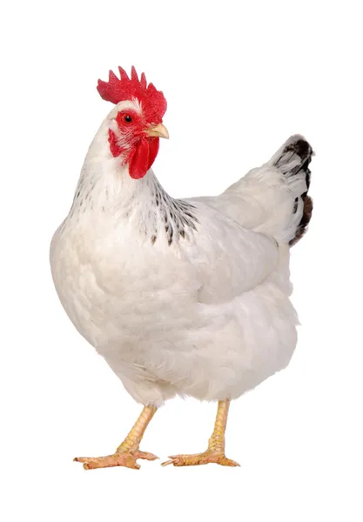
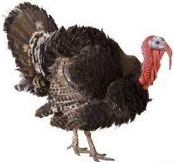
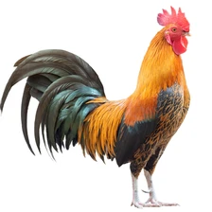
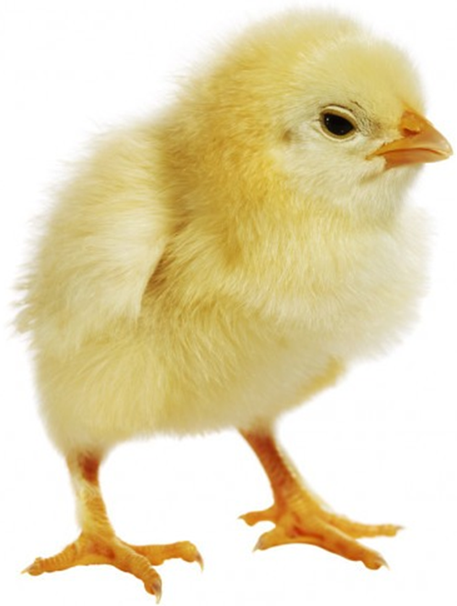
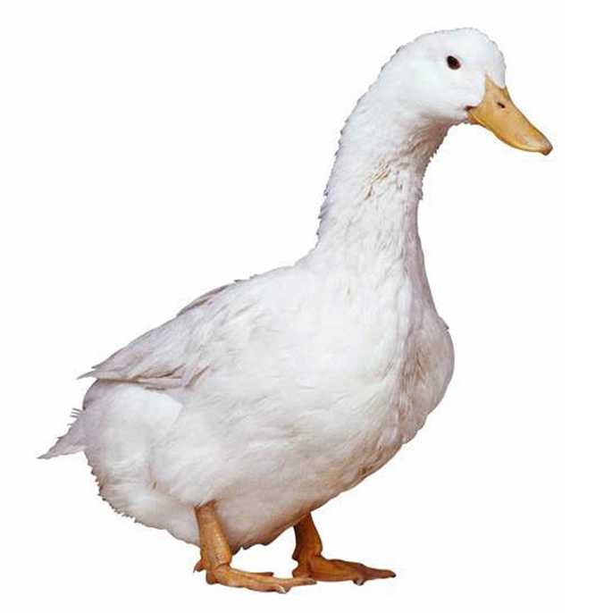
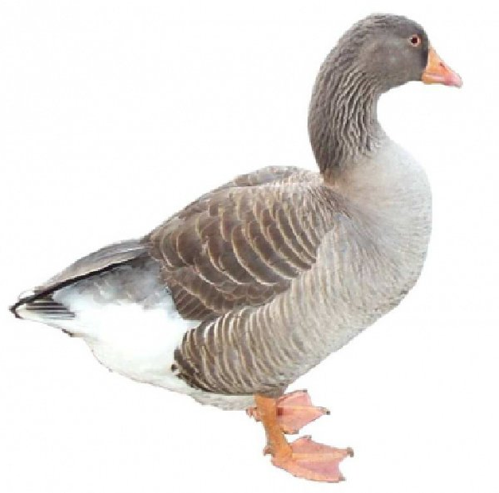
Свійські птахи
Валентина Жук,
к.п.н., старший науковий співробітник відділу освіти дітей з порушеннями слуху Інституту спеціальної педагогіки і психології імені Миколи Ярмаченка НАПН України

Slide 2
На підтримку педагогів, які навчають дітей з порушеннями слуху, ми підготували навчальні матеріали з розвитку слухового сприймання і мовлення на тему «Свійські птахи». Матеріали представлені у вигляді презентації з озвученими слайдами. Її можна використати для дистанційної роботи, занять у слуховому кабінеті, навчальному класі або для домашньої роботи батьків з дітками. Вони, зокрема, будуть доречними у роботі із слухопротезованими дітьми, в тому числі, кохлеарними імплантами.
Шановні педагоги, ми розуміємо, що технічні засоби (не всі мають доступ до комп’ютерів, користуються телефоном, якість відтворення звуків може бути різною тощо) зумовлюють специфіку відтворення акустичних сигналів, що для дітей нашої категорії є дуже суттєвим і може спричиняти додаткові труднощі. Однак, сподіваємося, що презентовані матеріали збагатять вашу методичну скарбничку, допоможуть вам і батькам зберегти безцінний ресурс часу і сил, які ви так щедро і самовіддано витрачаєте на те, щоб підтримати діток у надскладний воєнний час.

Slide 3
Послухай. Хто це?

Slide 4
пі́-вень

Slide 5
Послухай. Хто це?

Slide 6
ку́р-ка

Slide 7
Послухай. Хто це?

Slide 8
кур-ча́

Slide 9
Послухай. Хто це?

Slide 10
ка́ч-ка

Slide 11
Послухай. Хто це?

Slide 12
гу́с-ка

Slide 13
Послухай. Хто це?

Slide 14
ін-ди́к

Slide 16
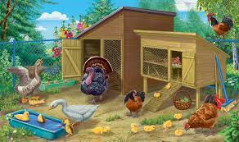
Назви свійських птахів. Де живуть свійські птахи? Що спільного у всіх птахів? Які свійські птахи плавають? (Хто плаває?) Чому у качки та гуски є перетинки на лапах?

Slide 17
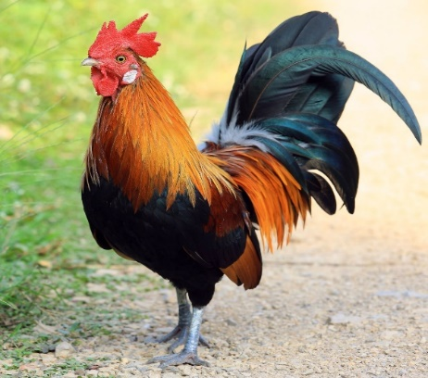
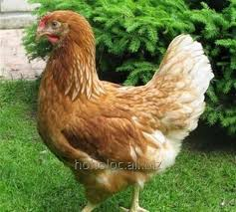
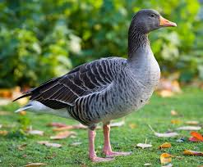
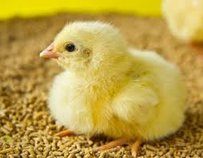
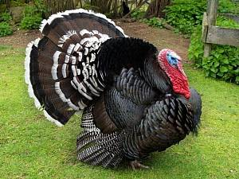
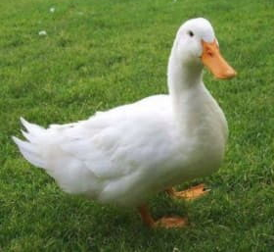
Послухай. Голоси яких тварин ти почув(ла)? Перевір себе (подивися хто під жовтим квадратом).

Slide 18
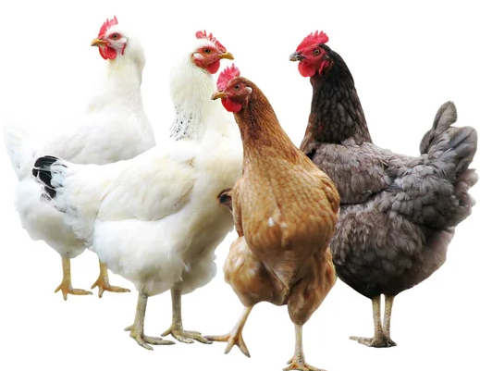
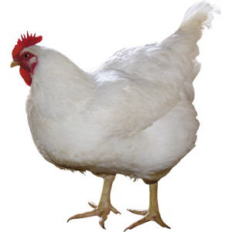
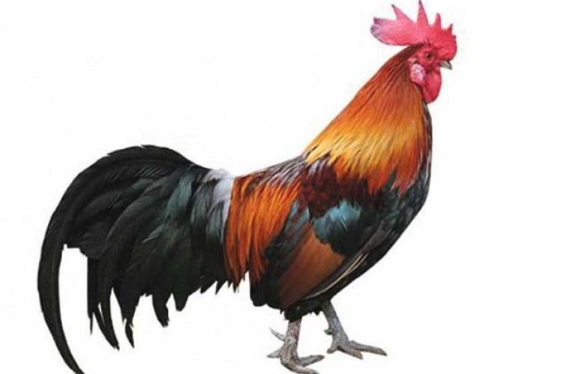
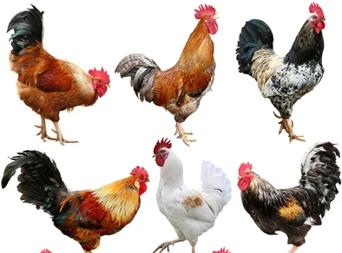
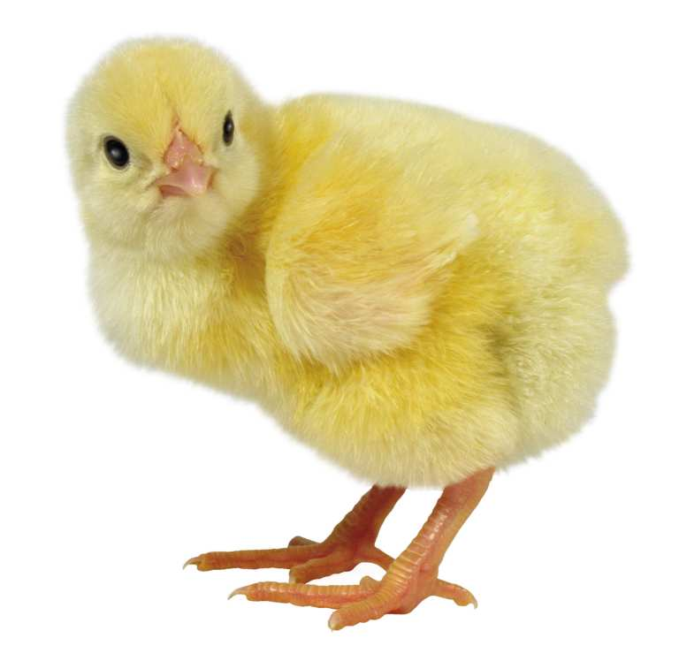
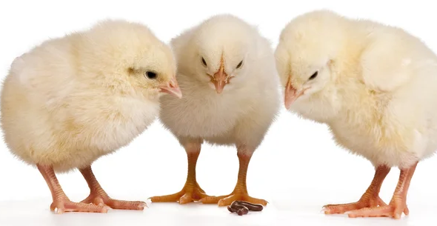
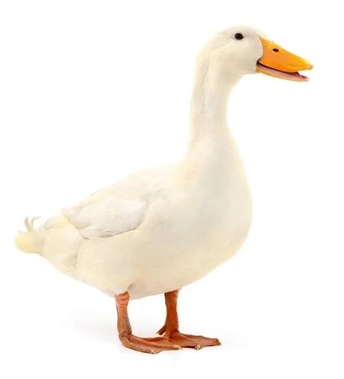
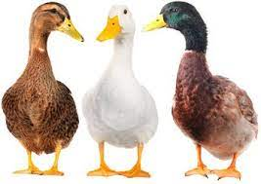
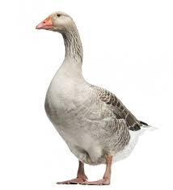
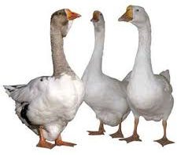
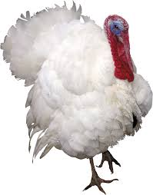
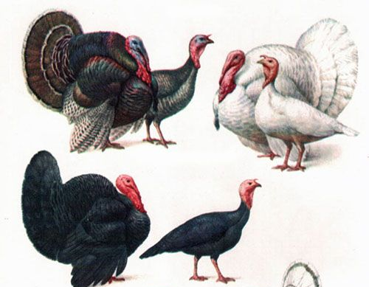
один (одна) - багато
курка кури
півень півні
курча курчата
качка качки
гуска гуси
індик індики

Slide 19
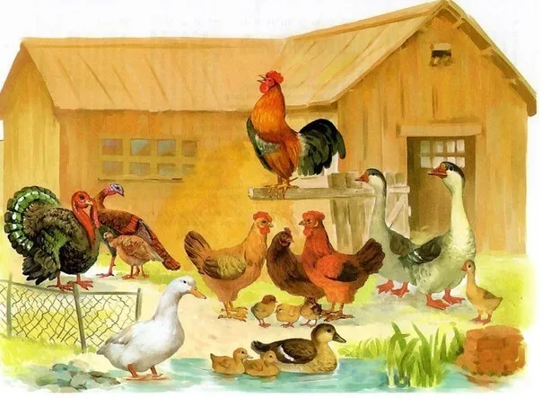
У бабусі.
Моя бабуся живе у селі.
Ми з мамою і татом любимо їздити до бабусі.
У бабусі є багато свійських птахів.
Вранці усіх будить
Смішно метушяться по подвір’ю
з
Голосно белькотить
У маленькому озерці плавають
і

